Slide 1
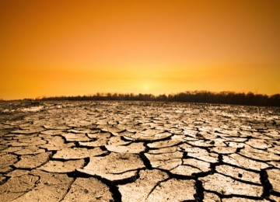
KENYANG DI MASA KEKERINGAN

Slide 2
I RAJA-RAJA 17: 1-6
Elia di tepi sungai Kerit
Lalu berkatalah Elia , orang Tisbe, dari Tisbe-Gilead, kepada Ahab: "Demi Tuhan yang hidup, Allah Israel, yang kulayani, sesungguhnya tidak akan ada embun atau hujan pada tahun-tahun ini, kecuali kalau kukatakan." Kemudian datanglah firman TUHAN kepadanya: "Pergilah dari sini, berjalanlah ke timur dan bersembunyilah di tepi sungai Kerit di sebelah timur sungai Yordan.Engkau dapat minum dari sungai itu, dan burung-burung gagak telah Kuperintahkan untuk memberi makan engkau di sana ." Lalu ia pergi dan ia melakukan seperti firman TUHAN; ia pergi dan diam di tepi sungai Kerit di sebelah timur sungai Yordan. Pada waktu pagi dan petang burung-burung gagak membawa roti dan daging kepadanya, dan ia minum dari sungai itu.

Slide 3
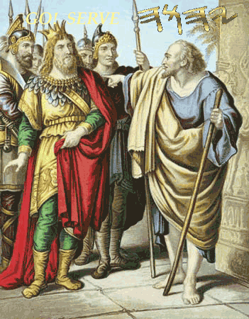

Slide 4
LEBIH JAUH TENTANG ELIA
NABI KERAJAAN UTARA PADA MASA PEMERINTAHAN AHAB DAN ANAKNYA AHAZIA
NAMA ELIA ARTINYA “TUHAN ADALAH ALLAHKU”
KEYAKINAN IMAN YANG KOKOH DALAM TUHAN

Slide 5
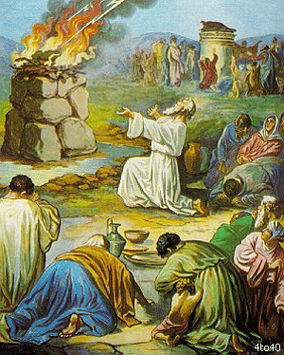
TERJADI PERTENTANGAN
PADA ZAMAN ITU
ANTARA
PENYEMBAHAN
PADA ALLAH ISRAEL
ATAU PADA BAAL

Slide 6
TUGAS ELIA MENGAJAK MEREKA BERBALIK PADA ALLAH ISRAEL
I RAJA-RAJA 18:21, 36-37

Slide 7
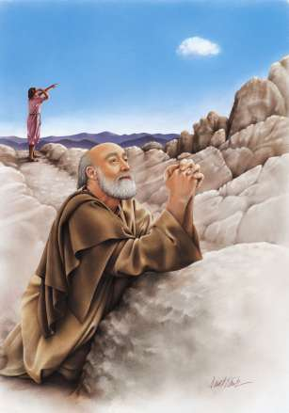
EJEKAN PADA BAAL
BAAL PENGUASA HUJAN
PANEN MELIMPAH
ELIA BERDOA DGN
SUNGGUH-SUNGGUH
KERING ATAU HUJAN
YAKOBUS 5:17-18

Slide 8
BERANI BERKATA ‘TIDAK’ PADA ‘BAAL’
LALU BERKATALAH ELIA , ORANG TISBE, DARI TISBE-GILEAD, KEPADA AHAB:............. (ELIA PADA RAJA..)
PELAYAN TUHAN MENYAMPAIKAN PESAN TUHAN WALAUPUN PAHIT
MENYAMPAIKAN TEGURAN LEBIH SULIT DARIPADA PUJIAN

Slide 9
AHAB MENYEMBAH BERHALA, MENDATANGKAN KUTUK
(ULANGAN 11: 13-17)
ELIA TIDAK TAKUT DITOLAK, TIDAK TAKUT IKUT TERJEBAK DALAM KEADAAN

Slide 10
PERENUNGAN PERTAMA
ADAKAH BERHALA DALAM HIDUP KITA?

Slide 11

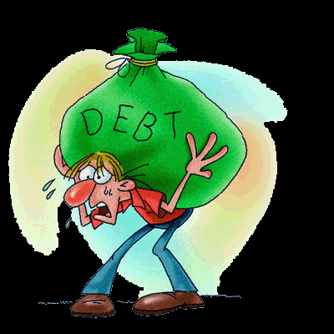
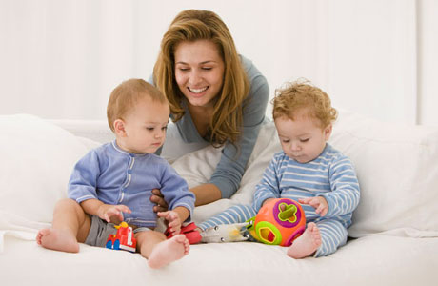
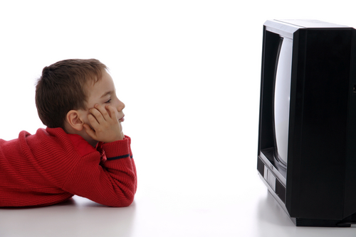

Slide 12
PERENUNGAN KEDUA
MAUKAH KITA DIPAKAI TUHAN UNTUK MENYAMPAIKAN TEGURAN TERHADAP SESUATU YANG TIDAK BERES...?

Slide 13
STOP PERSETERUAN
ULANGAN 28:15,23 TIDAK TAAT MEMBUAT LANGIT MENJADI TEMBAGA, TANAH MENJADI BESI

Slide 14
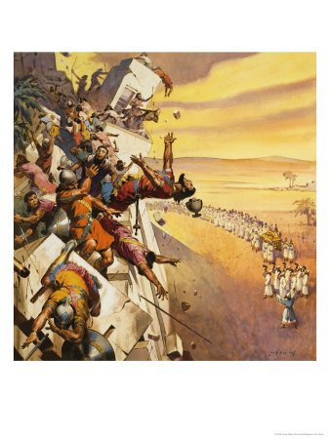
DIBANGUNNYA KEMBALI
TEMBOK YERIKHO
YG DILARANG DIBANGUN
OLEH TUHAN
I RAJA 16:34

Slide 15
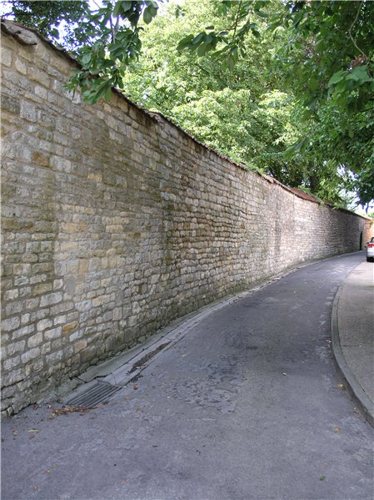
TEMBOK LAMBANG PERSETERUAN
Karena Dialah damai sejahtera kita, yg telah mempersatukan
kedua pihak dan yg telah merubuhkan tembok pemisah, yaitu perseteruan,

Slide 16

RAHASIA DIBALIK KEDAMAIAN MAZ 37:37
Perhatikanlah orang yg tulus dan lihatlah kepada orang yg jujur, sebab pd orang yg suka damai akan ada masa depan;

Slide 17
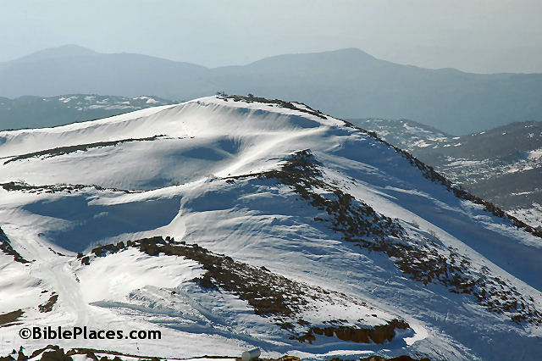
PERENUNGAN KETIGA MAZ 133:1,3
STOP PERSETERUAN : KITA DENGAN ALLAH, KITA DENGAN ORANG LAIN
KARNA KEDAMAIAN MENDATANGKAN MASA DEPAN
KERUKUNAN MENGGERAKKAN TUHAN UNTUK MEMERINTAHKAN BERKAT DATANG

Slide 18

KECUALI KALAU KUKATAKAN
AMSAL 18:21
PERKATAAN YANG BERKUASA
PERKATAAN JANDA SARFAT VS PERKATAAN ELIA (I RAJ 17:12-14)
PERKATAKAN IMAN BUKAN KENYATAAN, SAAT KEKERINGAN DATANG

Slide 19
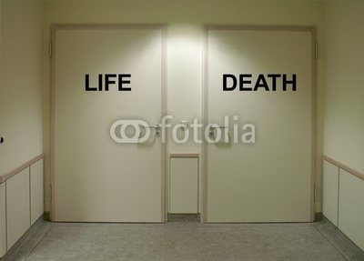
PERENUNGAN KEEMPAT
MARI GEMAKAN KEHIDUPAN BUKAN KEMATIAN

Slide 20
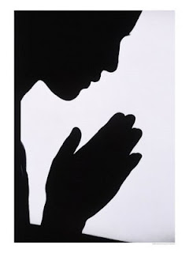
SEPAKAT DAN TAATI TUHAN
ELIA TAAT
TDK BERDEBAT, TDK BERBANTAH
SEGERA, TDK MENUNDA-NUNDA
TEPAT DAN TELITI
MELAKUKAN DGN SUKACITA, TDK TERPAKSA
TEPAT SEPERTI YG TUHAN MAU

Slide 21
PERENUNGAN KELIMA
TAATI PERINTAH MENGENAI PERPULUHAN
TAATI JIKA DIGERAKKAN MENABUR

Slide 22
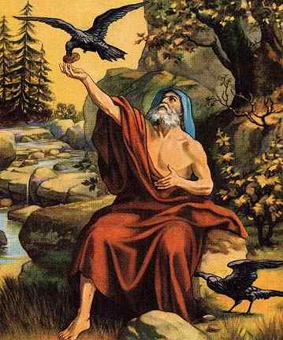

Slide 23
HASIL NYA....
YOU ARE MY HIDING PLACE
MAZMUR 32:7
ADA PERLAKUAN KHUSUS DARI TUHAN
MALEAKHI 3: 14- 4: 6 , MAZ 91: 1-2, 7-9)
BURUNG PEMAKAN BANGKAI MALAH MEMELIHARA NYAWA
ELIA TIDAK PERNAH MEMBELI PROMAG..

Slide 24
KESIMPULAN
JIKA INGIN KENYANG DI MASA KEKERINGAN:
SINGKIRKAN SEMUA BERHALA
JANGAN RAGU MELAWAN ARUS
STOP PERSETERUAN
GEMAKAN KEHIDUPAN DGN KUASA PERKATAAN
TAATI TUHAN

